Slide 1

ФГОС
Рабочая программа воспитания
Классное руководство
ГЛОБАЛЬНЫЕ КОМПЕТЕНЦИИ

Slide 2

«Global competence - это «многомерная способность», которая выражается в
изучении местных, глобальных и межкультурных проблем,
понимании и умении ценить взгляды и мировоззрения других людей,
участии в открытых, соответствующих определенной ситуации и эффективных взаимодействиях с представителями других культур,
ответственных действиях в интересах устойчивого развития и коллективного благополучия».
According to "PREPARING OUR YOUTH FOR AN INCLUSIVE AND SUSTAINABLE WORLD The OECD PISA global competence framework", 2018.

Slide 3
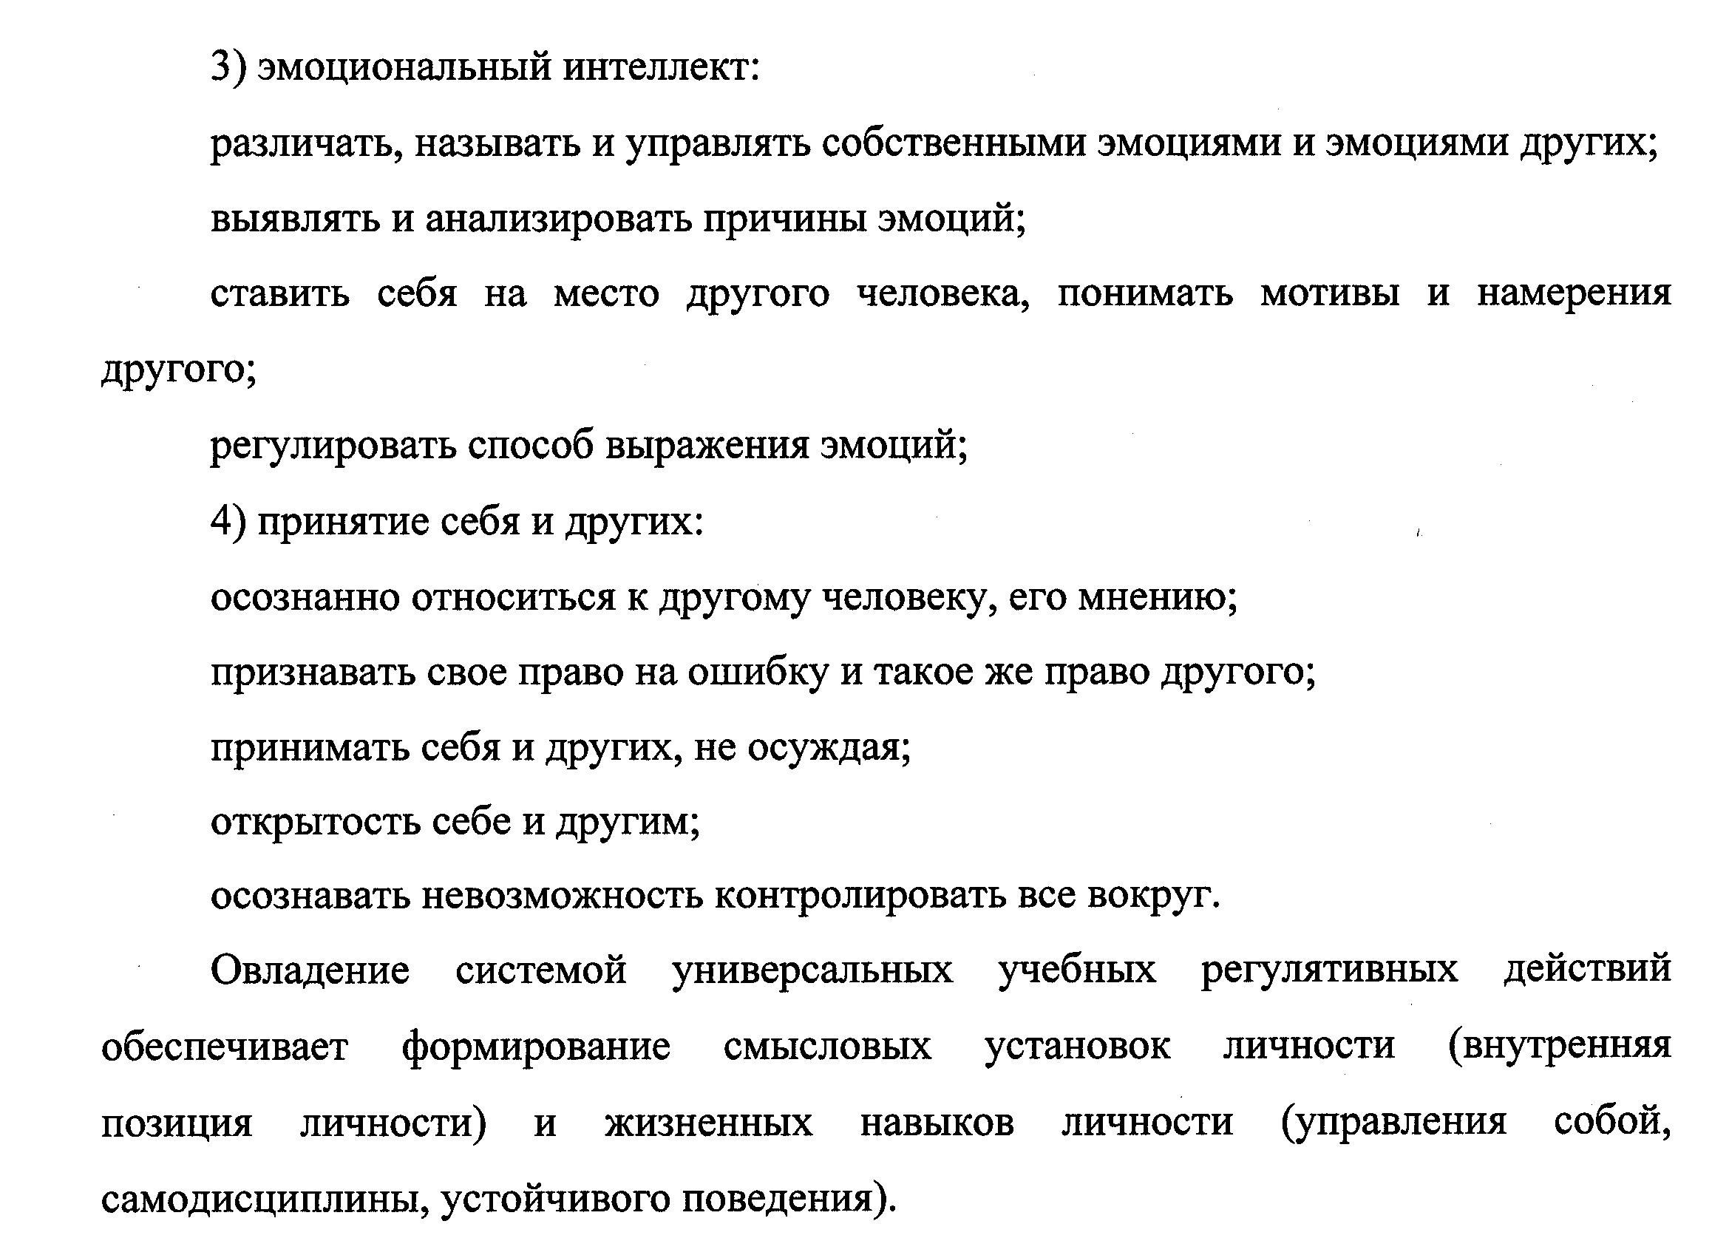
ФГОС 000

Slide 4
Рабочая программа воспитания
Раздел «Виды, формы и содержание деятельности»
Инвариантные модули
Утвержденная программа воспитания
•«Классное руководство»
•«Школьный урок»
•«Курсы внеурочной деятельности»
•«Работа с родителями»
•«Самоуправление»
•«Профориентация»
Проект примерной программы воспитания
«Основные школьные дела»
«Классное руководство»
«Школьный урок»
«Внеурочная деятельность»
«Внешкольные мероприятия»
«Предметно-пространственная среда»
«Работа с родителями»
«Самоуправление»
«Профилактика и безопасность»
«Социальное партнерство»
«Профориентация» (на уровнях основного общего и среднего общего образования)

Slide 5
Интеграция в рабочую программу воспитания
КЛЮЧЕВЫЕ ДЕЛА ШКОЛЫ
ВНЕУРОЧНАЯ ДЕЯТЕЛЬНОСТЬ
«Цветной ковер России» - ежегодный фестиваль традиционных национальных праздников детей тех национальностей, которые обучаются в школе. Организуется педагогами и семьями учащихся, представителями национальных диаспор. Используются различные формы: знакомство с национальной кухней, подвижными играми, формат литературной гостиной, мастер-класс по завязыванию восточных платков и др.
Эмоциональный интеллект
Юный переговорщик
Азбука медиации

Slide 6

План работы классного руководителя
Дела/ Сроки | Направления деятельности
 | Личностно-ориентированная деятельность по воспитанию и социализации обучающихся в классе
 | «Ключевые дела школы» | «Самоуправление» «Детские общественные объединения» «Школьные медиа» | «Курсы внеурочной деятельности» |  | «Экскурсии, экспедиции, походы» «Организация предметно-эстетической среды» | «Школьный урок» |  | Проекты класса
Деятельность по воспитанию и социализации обучающихся, осуществляемая с классом как социальной группой
Дела/ Сроки | Изучение и анализ характеристик класса как малой социальной группы | Формирование благоприятного психологического климата, толерантности и навыков общения в полиэтнической, поликультурной среде |  | Профилактика девиантного и асоциального поведения обучающихся |  |  | Классные часы по саморазвитию ребенка

Slide 7
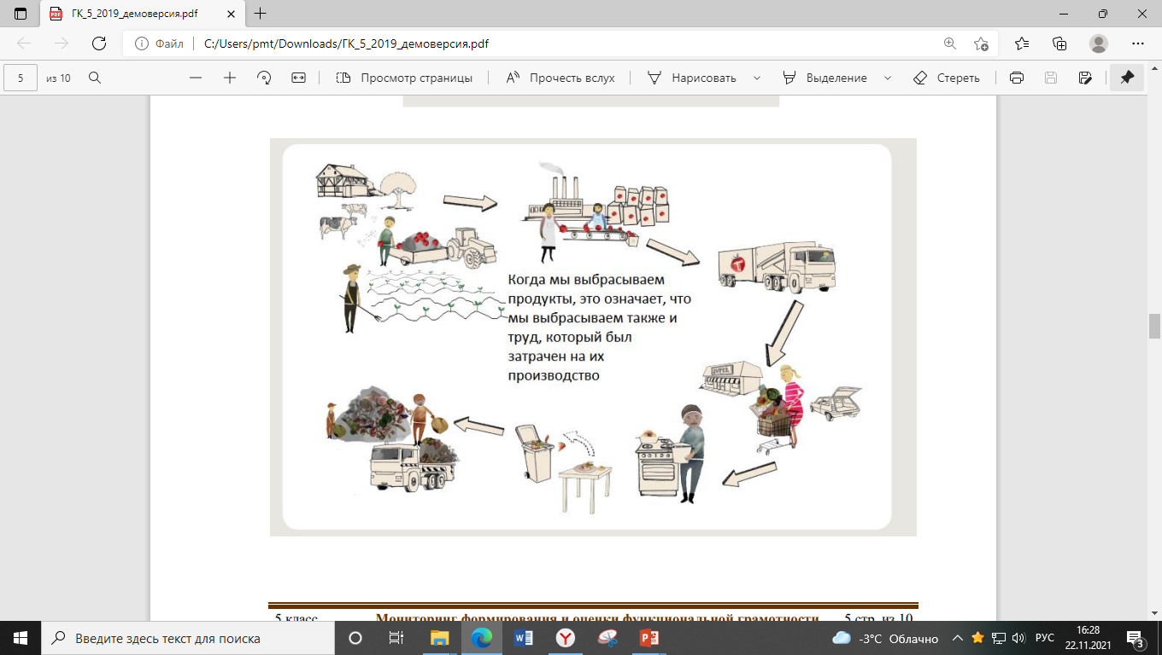
Проект «Народы России»
Подарок
Найденыш
Не выбрасывайте продукты
http://skiv.instrao.ru/

Slide 8

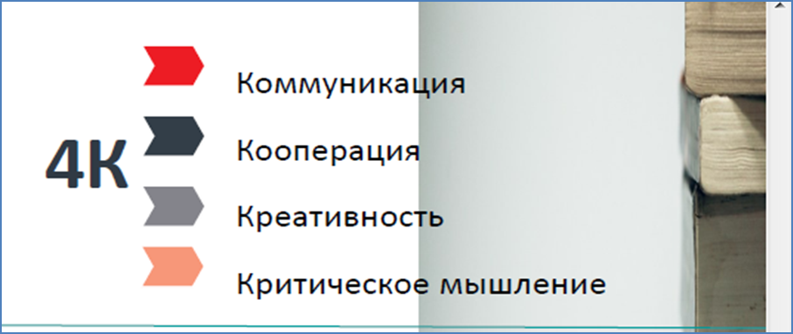
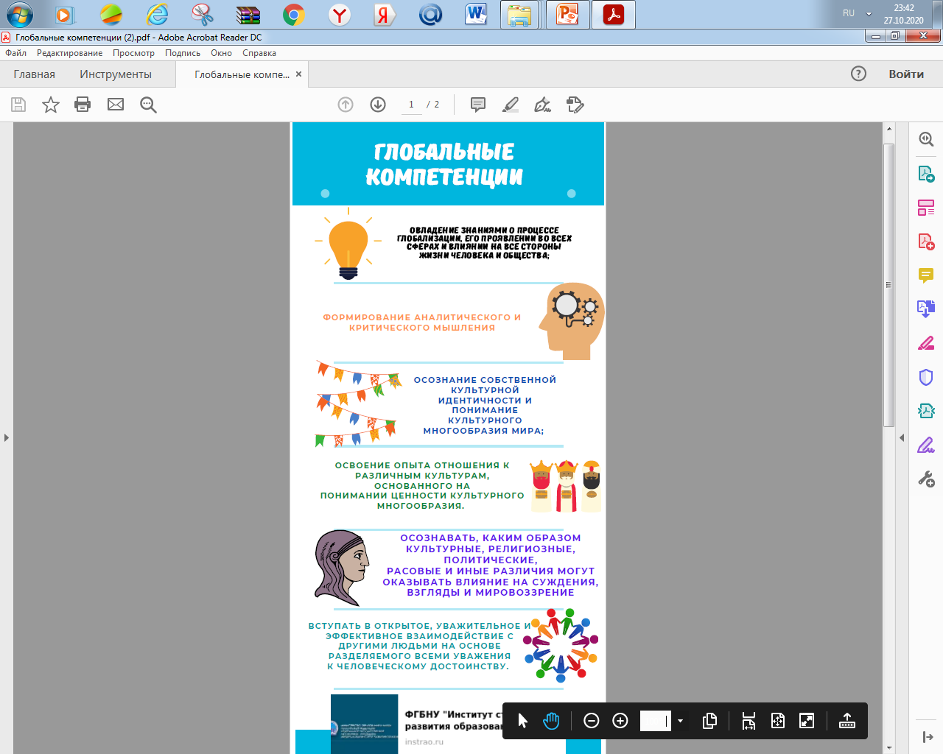
III. Требования к условиям реализации программы начального общего образования
34.2. «… формирования функциональной грамотности обучающихся (способности решать учебные задачи и жизненные проблемные ситуации на основе сформированных предметных, метапредметных и универсальных способов деятельности), включающей овладение ключевыми компетенциями, составляющими основу готовности к успешному взаимодействию с изменяющимся миром и дальнейшему успешному образованию;
выполнения индивидуальных и групповых проектных работ, включая задания межпредметного характера, в том числе с участием в совместной деятельности;…»

